Slide 1
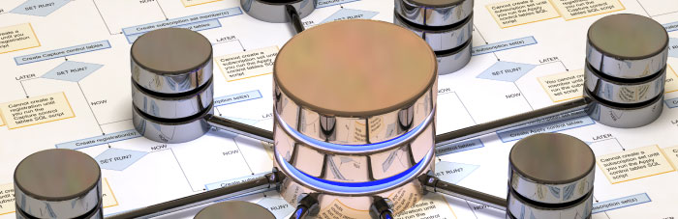
مفاهيم وهيكلية أنظمة قواعد البيانات
أ. محمود المدهون
الفصل الأول
2016- 2017

Slide 2
مخططات قواعد البيانات (Schemas)
وصف قواعد البيانات يسمي ”مخطط قواعد البيانات“ (Schema)
يستخدم المخطط عند تصميم قواعد البيانات
هذا المخطط لا يتوقع تغيره بشكل تكرارى
يتم عادة تمثيل هذا المخطط باستخدام شكل أو رسم هندسي
يوضح هذا المخطط بعض الأشياء مثل أسماء السجلات وأسماء الحقول وقد لا تظهر فيه نوع البيانات المستخدمة أو العلاقات بين البيانات
يسمى هذا المخطط ”Intension“
هذا المخطط يتم تخزين وصفه داخل قواعد البيانات وهذا ما يعرف باسم ”meta-data“

Slide 3
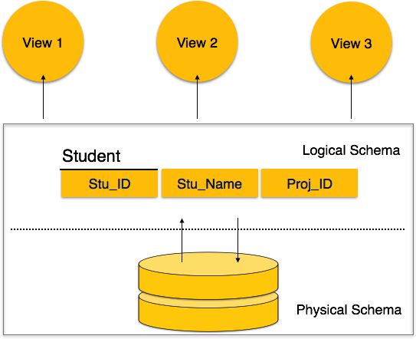
DB Schema

Slide 4
مخطط لبيانات جامعة (Schema)
الطالب
المقرر
المتطلب
الشعبة
كشف-الدرجات
الاسم رقم الطالب الفصل التخصص
رقم-المقرر اسم المقرر عدد الساعات القسم
رقم-المقرر رقم-المتطلب
رقم-الشعبة رقم-المقرر الفصل السنة المحاضر
رقم الطالب رقم الشعبة الدرجة

Slide 5
حالات قواعد البيانات (Instances)
البيانات المتواجدة داخل قواعد البيانات في لحظة معينة تسمي ”حالة قواعد البيانات أو الوضع الحالي لقواعد البيانات
(DB State or Current Set of Occurrence or Instance)
يتم إنشاء الوضع الابتدائى لها عند إدخال البيانات لأول مرة ثم يتغير وضعها عند إجراء العمليات المختلفة على البيانات (إضافة – حذف – تعديل)
تسمى حالة البيانات هذه ”Extension“

Slide 6
DBMS - Data Independence
استقلالية البيانات
إذا كان نظام قاعدة البيانات ليس متعدد الطبقات، سوف يصبح من الصعب إجراء أية تغييرات في نظام قاعدة البيانات. لذا تم تصميم أنظمة قاعدة البيانات في طبقات متعددة كما علمنا في وقت سابق.

Slide 7
DBMS - Data Independence
استقلالية البيانات تابع.
نظام قاعدة بيانات تحتوي عادة على الكثير من البيانات بالإضافة إلى بيانات المستخدمين. على سبيل المثال، فإنه يخزن بيانات عن البيانات، والمعروفة باسم Metadata، لتحديد واسترجاع البيانات بسهولة. فمن الصعب تعديل أو تحديث مجموعة من البيانات الوصفية حالما يتم تخزينها في قاعدة البيانات. ولكن مع توسع نظم إدارة قواعد البيانات، فإنه أصبح بالحاجة إلى التغيير مع مرور الوقت لتلبية متطلبات المستخدمين. إذا كانت البيانات بأكملها اعتمادية، سوف تصبح مهمة شاقة ومعقدة للغاية.

Slide 8
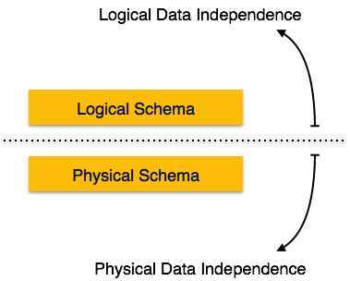
DBMS - Data Independenceاستقلالية البيانات تابع.

Slide 9
DBMS - Data Independenceاستقلالية البيانات تابع.
ويمكن تعريف استقلال البيانات: القدرة على تغيير مخطط في مستوى ما من نظام DB دون الحاجة إلى تغيير المخطط schema في المستوى الأعلى المقبل.
يوجود نوعين من DI :
Logical Data Independence.
Physical Data Independence.

Slide 10
Logical Data Independence.
القدرة على تغيير المخطط المفاهيمي دون الحاجة إلى تغيير المخططات الخارجية وبرامج التطبيقات المرتبطة بها.
التغييرات المخطط المفاهيمي (مثل إضافة / إزالة الكيانات).
يجب أن لا تتطلب أي تغييرات على المخطط الخارجي أن تعاد كتابة البرامج التطبيقية.

Slide 11
Physical Data Independence.
القدرة على تغيير المخطط الداخلي دون الحاجة إلى تغيير المخطط المفاهيمي.
على سبيل المثال، قد يتم تغيير المخطط الداخلي عندما يتم إعادة تنظيم هياكل معينة من الملفات أو يتم إنشاء مؤشرات جديدة لتحسين أداء قاعدة البيانات

Slide 12
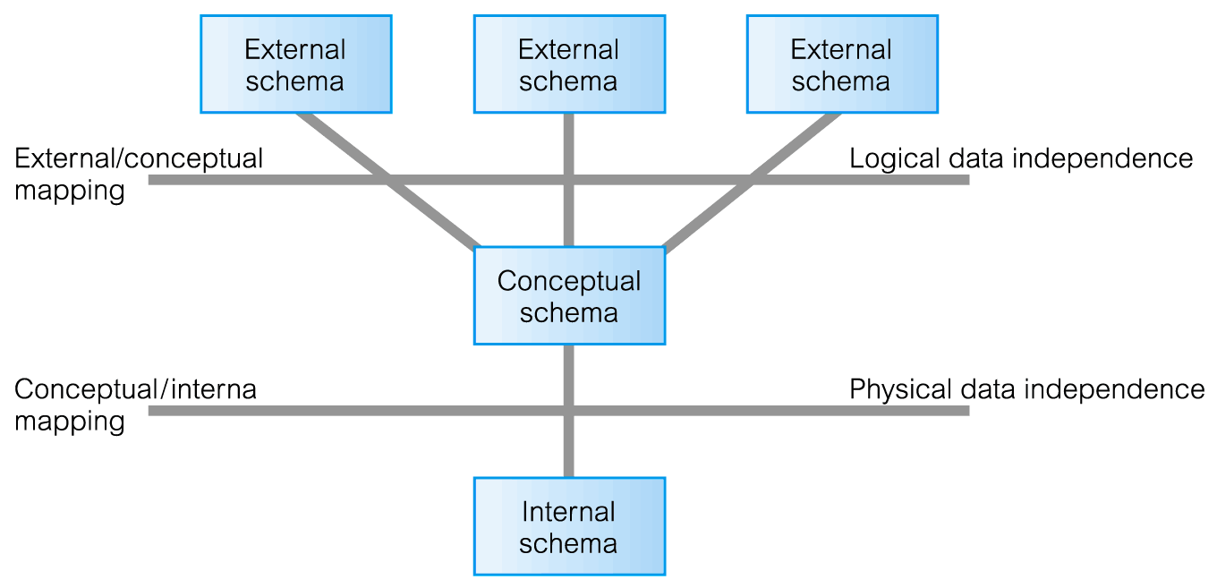
Data Independence and the ANSI-SPARC Three-Level Architecture

Slide 13
لغات نظم إدارة قواعد البيانات DBMS Languages
لغات قاعدة البيانات تستخدم لقراءة البيانات وتحديثها وتخزينها في قاعدة البيانات.
هناك العديد من هذه اللغات التي يمكن استخدامها لهذا الغرض؛ واحد منهم هو
SQL لغة الاستعلام الهيكلية

Slide 14
لغات نظم إدارة قواعد البيانات DBMS Languages
DDL : Data Definition Language
وهي تستخدم بواسطة الـ DBA والـ DB designers لتعريف الـ
( Conceptual وExternal Schemas). وذلك في حالة أن الـ DBMS لا تفصل بين الـ Conceptual و الـ External Level )
بمعنى اخر تستخدم DDL لتحديد مخطط قاعدة بيانات
أي DBMS لها مترجم Compiler لترجمة أوامر ال DDL

Slide 15
لغات نظم إدارة قواعد البيانات DBMS Languages
هناك العديد من الاوامر التي تأتي تحت DDL
To create the database instance – CREATE
To alter the structure of database – ALTER
To drop database instances – DROP
To delete tables in a database instance – TRUNCATE
To rename database instances – RENAME

Slide 16
لغات نظم إدارة قواعد البيانات DBMS Languages
SDL : Storage Definition Language
وتستخدم هذه اللغة لتحديد الخارطة الداخلية (Internal Schema )
VDL :- View Definition Language
وهي تستخدم لتحديد مرئيات المستخدمين ((External Schemas وذلك عندما تفصل الـ DBMS بين الـ Conceptual والـ External Level، أي تطبق ال Three Schema Architecture

Slide 17
لغات نظم إدارة قواعد البيانات DBMS Languages
DML : Data Manipulation Language
وهي تستخدم بعد تحديد كل خارطات قاعدة البيانات وتحميلها بالبيانات وذلك لاسترجاع وتحديث البيانات ( حذف ، إضافة ، تعديل )
DML لها نوعان:-
High – Level or non Procedural DML:-
في هذا النوع إدخال الأوامر أما يكون مباشرة من الشاشة كأوامر SQL أو تكون الأوامر مضمنة في احدي لغات البرمجة ويتم استخلاص هذه الأوامر وتنفيذها بواسطة ال DBMS.
Low-Level or Procedural DML
أوامرها تكون مضمنة دائماً في احدي لغات البرمجة وذلك لان كل أمر فيها يسمح باسترجاع سجل واحد فقط ولذا تستخدم احدي لغات البرمجة للاستفادة من إمكانيات اللغة ( كاستخدام الحلقات التكرارية Loops مثلا لاسترجاع أكثر من سجل ).
في معظم ال DBMS الحالية والتي تستخدم النموذج العلائقي كـ (Implementation Model ) نجد أن أوامر الـ DDL و VDL و DML كلها مضمنة في لغة واحدة شاملة وهي SQL وهي لغة النموذج العلا ئقي ، أما الـ SDL فتكون لغة منفصلة.

Slide 18
لغات نظم إدارة قواعد البيانات DBMS Languages
DML لغة معالجة البيانات أوامر
To read records from table(s) – SELECT
To insert record(s) into the table(s) – INSERT
Update the data in table(s) – UPDATE
Delete all the records from the table – DELETE

Slide 19
لغات نظم إدارة قواعد البيانات DBMS Languages
Data Control language (DCL): DCL تسخدم لمنح وحذف الصلاحيات للمستخدمين على قاعدة البيانات
To grant access to user – GRANT
To revoke access from user – REVOKE
من ناحية عملية لغة تعريف البيانات ولغة معالجة البيانات والتحكم البيانات يعتبرو لغات غير منفصلة. بل هم أجزاء من لغةقاعدة بيانات واحدة مثل SQL

Slide 20
واجهات التطبيق في نظم إدارة قواعد البيانات
DBMS Interfaces
Menu based Interfaces:-
أي واجهة تطبيق لها عدد من الخيارات (Options) تسمي بـ Menus ومن اشهر أنواعها الـ
Pull down menus والتي تستخدم للتصفح (browsing) في قاعدة البيانات.
Forms – based Interfaces:-
لكل DBMS لغة معينة لتحديد الـ Forms وهي عادة ما تستخدم لحذف وتعديل البيانات وتستخدم بواسطة الـ ( Naive users ) .
Naïve users: هي المستخدمين البسطاء الذين يتعاملون مع النظام باستخدام برامج التطبيقات دائمة (الآلية مثل ماكينة الصراف)

Slide 21
واجهات التطبيق في نظم إدارة قواعد البيانات
DBMS Interfaces
Graphical User Interfaces:-
وهي تستخدم لتوضيح خارطة قاعدة البيانات كـ ( diagram )
Interfaces for DBA:-
وهي تستخدم بواسطة الـ DBA لإنجاز بعض المهام كمنح الصلاحيات للمستخدمين وCreate accounts و Changing accountsو Reorganizing the storage structures of DB.
Interface for parametric users:
تبرمج لهم احياناً بعض المفاتيح لانجاز مهامهم المتكررة بأقل عدد ممكن من ال (keystrokes).

